Slide 1
Desarrollo
de Software
OrderEasy

Slide 2
Integrantes
Gaes N°1 :
Juan Sebastian Bohorquez
Juan Diego Avila Cubillos
Armando Junior Gómez De La Hoz
Jhonatan David Chaparro Alvarez

Slide 3
Formulación del proyecto:

Slide 4
Planteamiento del Problema
"La Rica Arepa de Zoila" es una empresa dedicada a la venta de arepas rellenas, contando con más de 20 años en el sector de la comida con una única sede en Bogotá, específicamente en el barrio Modelo Sur. Actualmente, se enfrenta a una gran deficiencia en la gestión de pedidos, ya que estos se registran de manera manual, generando pérdidas en la información y en ocasiones, equivocaciones en los pedidos. Así mismo, se evidencian falencias en los procesos de inventario, al no tener un control de entradas y salidas de los insumos. Además, no cuentan con un control en las operaciones de pedidos a domicilios. En última instancia, no existe un espacio abierto para recibir las quejas, comentarios y sugerencias de los usuarios, lo cual genera una mala experiencia para los clientes.

Slide 5
Justificación
La visita al establecimiento reveló desafíos importantes en la gestión de pedidos debido a la dependencia de anotaciones manuales realizadas por cinco empleados. La ausencia de una plataforma en línea para compras limita la eficiencia y satisfacción del servicio de entrega a domicilio, lo que podría resultar en la insatisfacción de clientes que no pueden realizar pedidos de forma presencial.
El propósito principal del desarrollo de software es abordar estos problemas relacionados con los servicios de entrega y la gestión de pedidos. Se busca mitigar la pérdida de clientes que no pueden realizar pedidos físicamente en el lugar, a través de la creación de un sistema tecnológico que optimice estos procesos y satisfaga las necesidades de los clientes. Además, el software permitirá un control preciso de los insumos y un registro eficiente de las entradas y salidas de inventario, mejorando la gestión interna y contribuyendo a una experiencia más satisfactoria para los clientes.

Slide 6
Objetivo General
Desarrollar un software que permita gestionar los servicios de pedidos y domicilios, la gestión del inventario para poder optimizar el proceso de seguimiento de los productos. Además, el sistema permitirá recibir PQRS para tener en cuenta las sugerencias de los clientes.
Desarrollar un software que gestione eficientemente pedidos, entregas a domicilio y administre el inventario para optimizar el seguimiento de productos. Este sistema no sólo agilizará la toma de pedidos, sino que mejorará la trazabilidad de los productos desde el almacenamiento hasta la entrega. Incluirá una función clave que es generar promociones personalizadas para fortalecer la relación con los clientes.

Slide 7
Objetivos Específicos
Optimizar las ventas y tomas de pedidos, aumentando la rentabilidad del mismo, también permitirá realizar un seguimiento y análisis de las ventas, generando informes para cumplir con los objetivos establecidos por la empresa.
Gestionar las entregas a domicilio para mejorar la experiencia del cliente ahorrando tiempo. Además, se busca permitir a la empresa agilizar sus operaciones, minimizar errores y maximizar la eficiencia en la logística de entrega. En última instancia, el objetivo final es lograr la satisfacción del cliente, fomentar la fidelidad y aumentar los ingresos de la empresa.
Controlar de manera precisa las entradas y salidas de insumos y llevar actualizado los productos disponibles y almacenados, permitiendo conocer los que necesitan ser reabastecidos y cuáles tienen mayor y menor demanda.
Facilitar el proceso de las PQRS para conocer las inquietudes y manifestaciones de los clientes, respecto a los servicios recibidos. Para así, poder fortalecer nuestros servicios y seguir en el camino hacia la excelencia operativa.
Proporcionar ofertas personalizadas a clientes con un historial destacado de compras en el establecimiento, con el objetivo de reconocer y recompensar su lealtad.

Slide 8
Alcance
Se define el alcance del presente proyecto como un software que busca gestionar de manera eficiente la toma de pedidos y ventas en el establecimiento de comidas. Nuestro aplicativo tiene como objetivo principal facilitar los procesos de pedido y de entrega, lo cual permitirá de manera óptima y competente las entregas a domicilio.
Por otra parte, a través de esta solución tecnológica, no solo mejoraremos la experiencia con el cliente al agilizar sus pedidos, sino que también mantendremos un control preciso de la materia prima y la existencia disponible de los productos. Paralelamente, podremos identificar productos con mayor y menor demanda, lo que nos ayudará a optimizar nuestro inventario. Todo esto se logrará gracias a una interfaz de usuario amigable y de fácil navegación que hará que el uso del aplicativo sea intuitivo y eficaz.

Slide 9
Soporte E-licitación

Slide 10
Técnicas de E-licitación
FICHA TÉCNICA
Nombre | La rica arepa de zoila
Razón Social | La rica arepa de zoila
Domicilio Social | Calle 1 a sur # 8a - 39, Bogotá
Teléfono | 3009750286
Email | arepa_zoila21@gmail.com
Servicios Principales | Ventas de Alimentos y Bebidas.
Persona de Contacto | Zoila Rosa Velez

Slide 11
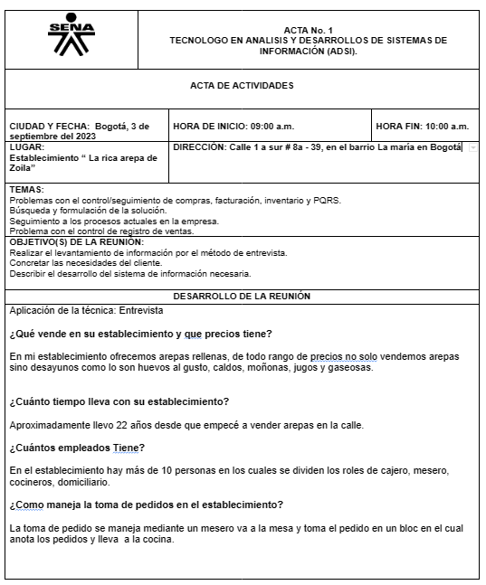
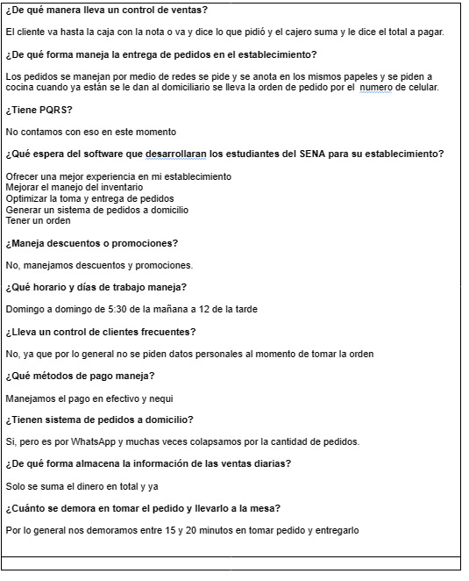
Recolección de Información

Slide 12
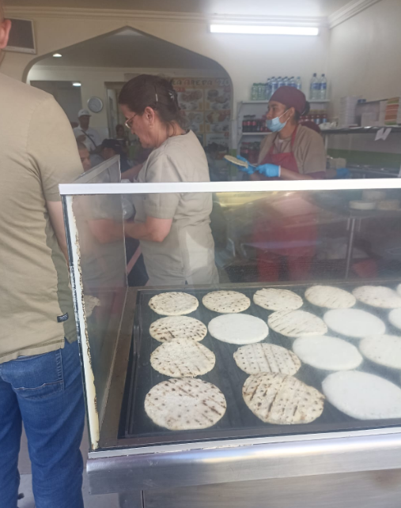
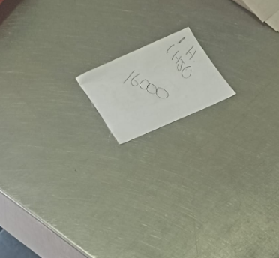
Recolección de Información

Slide 13
Recolección de Información
CONCLUSIÓN:
Basándonos en los diferentes métodos de recolección de información, podemos concluir que la empresa “La rica arepa de zoila” si bien, cumplen con los pedidos que el cliente solicita, tienen algunas deficiencias en la toma de estos. Donde no tienen una retroalimentación con el cliente como lo son los PQRS, el inventario se ha manejado de una manera en la cual no tienen un seguimiento a los productos al detalle. Viendo esto se requiere desarrollar un software que cubra lo antes dicho para mejorar la experiencia no solo del cliente sino también de los trabajadores
Link de evidencia de la reunión: https://youtu.be/CGExkejCgnI?si=F4u7PuemqR9gR92c

Slide 14
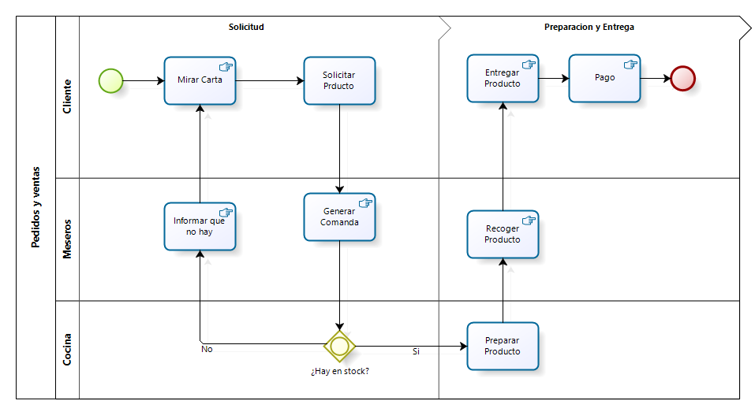
Diagrama de Procesos
PEDIDOS Y VENTAS

Slide 15
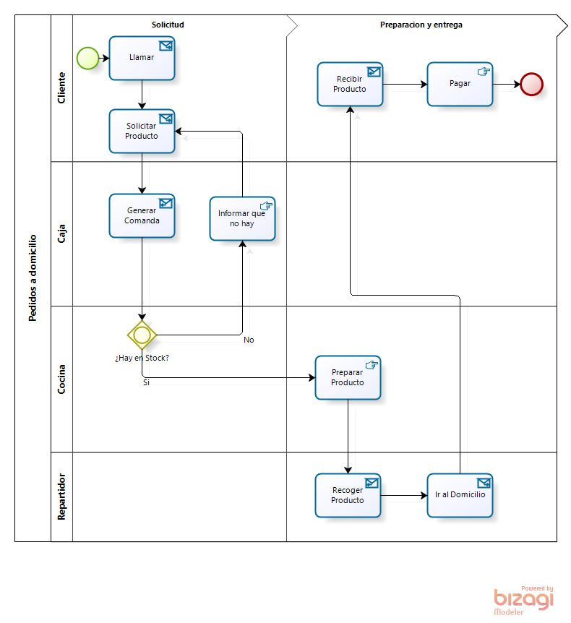
Diagrama de Procesos
PEDIDOS A DOMICILIOS

Slide 16
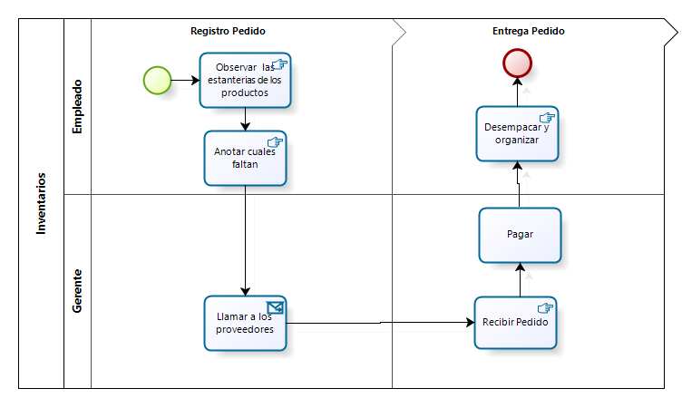
Diagrama de Procesos
INVENTARIO

Slide 17
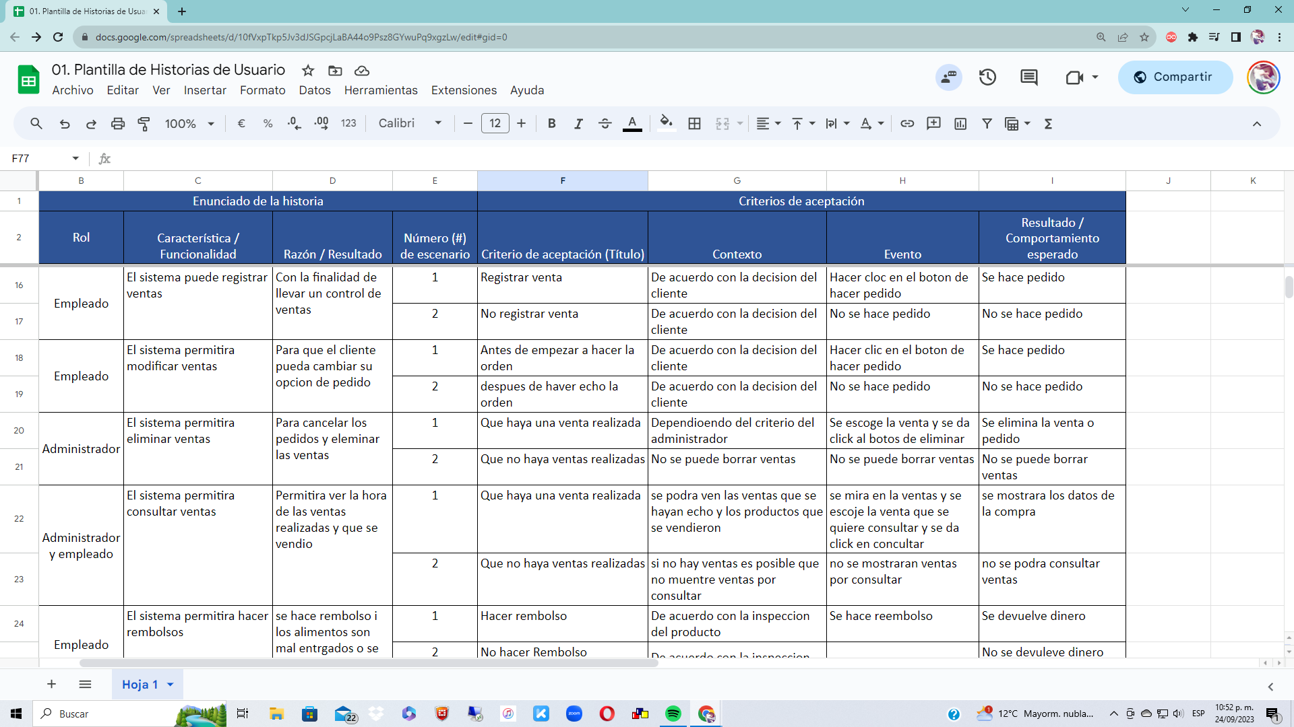
Historias de Usuario

Slide 18
Requisitos Funcionales
M Ó D U L O
1
GESTIÓN DE USUARIO
N. REQUISITO | DESCRIPCIÓN DEL REQUISITO | RESPONSABLE | PRIORIDAD
RF1 | El sistema permitirá crear y modificar los roles de usuario | ADMINISTRADOR | ALTA
RF2 | El sistema permitirá asignar y modificar permisos a los usuarios | ADMINISTRADOR | ALTA
RF3 | El sistema permitirá autenticar usuarios para el inicio de sesión. | ADMINISTRADOR | ALTA
RF4 | El sistema permitirá ingresar a través de una identificación de usuario y una contraseña | ADMINISTRADOR | ALTA
RF5 | El sistema permitirá el cambio de contraseña u opciones para recuperarla en caso de olvido. | ADMINISTRADOR | ALTA
RF6 | El sistema permitirá a los usuarios autenticados cerrar sesión en la aplicación. | ADMINISTRADOR | ALTA

Slide 19
Requisitos Funcionales
M Ó D U L O
2
VENTAS
N. REQUISITO | DESCRIPCIÓN DEL REQUISITO | RESPONSABLE | PRIORIDAD
RF7 | El sistema permitirá registrar las ventas | ADMINISTRADOR Y EMPLEADO | ALTA
RF8 | El sistema permitirá modificar las ventas | ADMINISTRADOR | ALTA
RF9 | El sistema permitirá eliminar las ventas | ADMINISTRADOR | ALTA
RF10 | El sistema permitirá consultar ventas | ADMINISTRADOR Y EMPLEADO | ALTA
RF11 | El sistema permitirá realizar devoluciones | ADMINISTRADOR | ALTA
RF11 | El sistema permitirá mostrar el menú y precios al cliente | CLIENTE | ALTA
RF12 | El sistema permitirá agregar observaciones de los pedidos | CLIENTE | MEDIA
RF13 | El sistema permitirá hacer pedidos | EMPLEADO | ALTA
FR14 | El sistema permitirá consultar productos disponibles | ADMINISTRADOR Y EMPLEADO | ALTA
RF15 | El sistema permitirá generar reportes | ADMINISTRADOR | MEDIA
RF16 | El sistema mostrará los pedidos por mesa y hora de llegada | ADMINISTRADOR | ALTA
RF17 | El sistema mostrará por medio de un código QR mostrará el menú | ADMINISTRADOR | MEDIA

Slide 20
Requisitos Funcionales
M Ó D U L O
3
PEDIDOS A DOMICILIOS
N. REQUISITO | DESCRIPCIÓN DEL REQUISITO | RESPONSABLE | PRIORIDAD
RF18 | El sistema permitirá registrar los pedidos | EMPLEADO | ALTA
RF19 | El sistema permitirá modificar los pedidos | EMPLEADO | ALTA
RF20 | El sistema permitirá hacer reembolsos dependiendo la forma de entrega del pedido | ADMINISTRADOR | MEDIA
RF23 | El sistema permitirá consultar el estado del domicilio | CLIENTE | MEDIA
RF24 | El sistema permitirá modificar el estado del domicilio | EMPLEADO | ALTA
RF25 | El sistema permitirá agregar especificaciones sobre el pedido a domicilio | CLIENTE | MEDIA
RF26 | El sistema permitirá calificar la entrega del domicilio | CLIENTE | MEDIA
RF27 | El sistema permitirá generar reportes de los productos mas vendidos | ADMINISTRADOR | MEDIA
RF28 | El sistema permitirá asignar el repartidor encargado | EMPLEADO | ALTA
RF29 | El sistema permitirá finalizar el domicilio | EMPLEADO | ALTA

Slide 21
Requisitos Funcionales
M Ó D U L O
4
INVENTARIO
N. REQUISITO | DESCRIPCIÓN DEL REQUISITO | RESPONSABLE | PRIORIDAD
RF29 | El sistema permitirá consultar el stock de inventario | EMPLEADOS Y ADMINISTRADOR | ALTA
RF30 | El sistema permitirá crear un producto | ADMINISTRADOR | ALTA
RF31 | El sistema permitirá modificar la información de los productos | ADMINISTRADOR | MEDIA
RF32 | El sistema permitirá registrar entradas de productos | EMPLEADOS | ALTA
RF33 | El sistema permitirá registrar salidas de productos | EMPLEADO | ALTA
RF34 | El sistema permitirá generar reportes de inventario | ADMINISTRADOR | ALTA
RF35 | El sistema permitirá cambiar el estado de productos | ADMINISTRADOR | ALTA

Slide 22
Requisitos Funcionales
M Ó D U L O
5
GESTIÓN DE PQRS
N. REQUISITO | DESCRIPCIÓN DEL REQUISITO | RESPONSABLE | PRIORIDAD
RF36 | El sistema permitirá crear PQRS | CLIENTE | ALTA
RF37 | El sistema permitirá a registrar PQRS | ADMINISTRADOR | ALTA
RF38 | El sistema permitirá adjuntar soportes como evidencias | CLIENTE | MEDIA
RF39 | El sistema permitirá asignar las PQRS a los responsables | ADMINISTRADOR | ALTA
RF40 | El sistema permitirá consultar las PQRS | CLIENTE, ADMINISTRADOR Y EMPLEADO | MEDIA
RF41 | El sistema permitirá a los usuarios calificar el servicio recibido de 1 a 5 estrellas | CLIENTE | BAJA
RF42 | El sistema permitirá responder PQRS | ADMINISTRADOR Y EMPLEADO | ALTA
RF43 | El sistema permitirá cerrar PQRS | ADMINISTRADOR Y CLIENTE | MEDIA
RF44 | El sistema proporcionará un formulario fácil de usar para diligenciar PQRS | ADMINISTRADOR | MEDIA

Slide 23
Requerimientos No Funcionales
El sistema debe tener un tiempo de respuesta rápido durante el proceso de registro.
La interfaz de registro debe ser intuitiva y fácil de entender para los usuarios.
El código del sistema debe estar bien documentado para facilitar actualizaciones y mantenimiento.
El sistema contará con una seguridad de protección de integridad datos y resistir ataques maliciosos.
La aplicación deberá estar disponible 24/7 durante los 365 días del año. Salvo mantenimiento.
El sistema permitirá la navegabilidad de muchos usuarios al mismo tiempo.
El sistema deberá ser accesible desde cualquier dispositivo que disponga de un navegador web.
El tamaño de los componentes y texto de los formularios del sistema se ajustarán al tamaño de la pantalla del dispositivo.
El sistema debe ser compatible con diferentes zonas horarias y formatos de fechas.
El sistema debe ser capaz de funcionar con dispositivos de baja banda ancha.
El sistema debe garantizar que solo las personas autorizadas tengan acceso al sistema y a la información de las PQRS.
El sistema comprobará que no existan usuarios con el mismo DNI.
El sistema permitirá guardar y almacenar los datos de login de cada usuario.
El sistema generará una alerta cuando los productos de los inventarios estén próximos a agotarse.

Slide 24
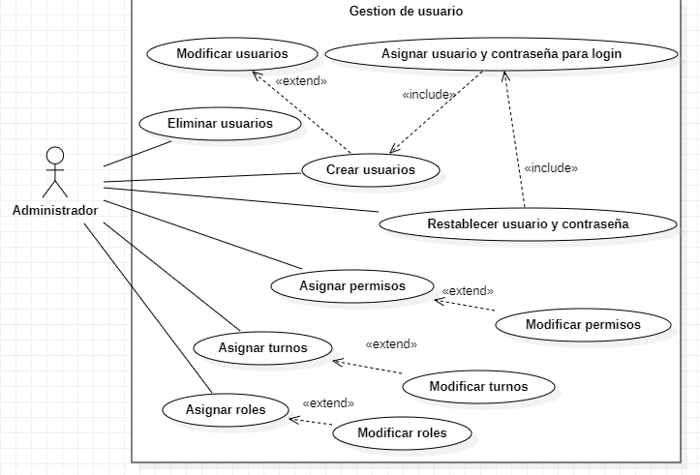
Casos de Uso
M Ó D U L O
MÓDULO
1
GESTIÓN DE USUARIO

Slide 25
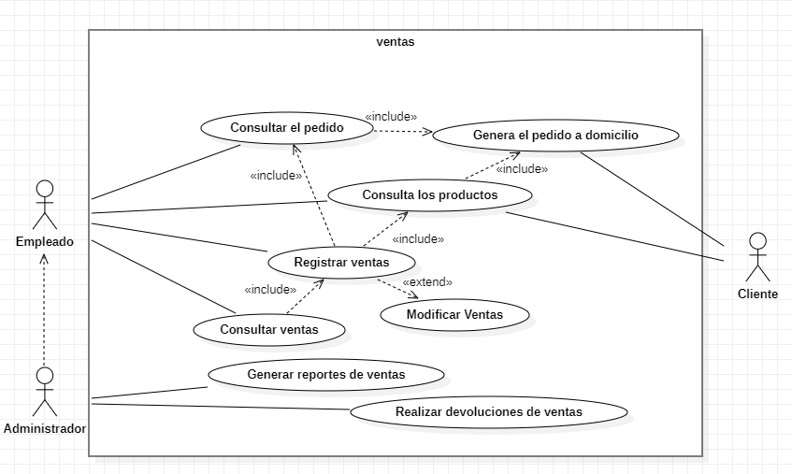
Casos de Uso
M Ó D U L O
MÓDULO
2
VENTAS

Slide 26
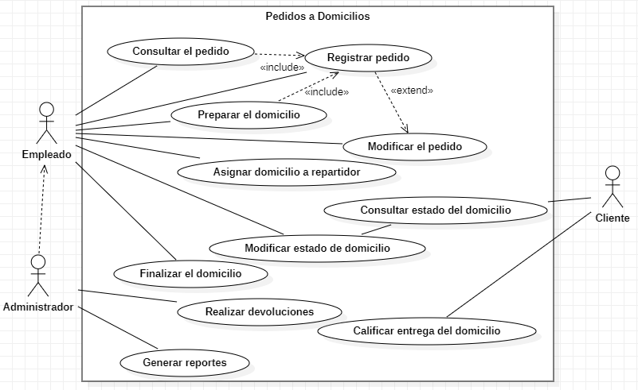
Casos de Uso
M Ó D U L O
MÓDULO
3
PEDIDOS A DOMICILIOS

Slide 27
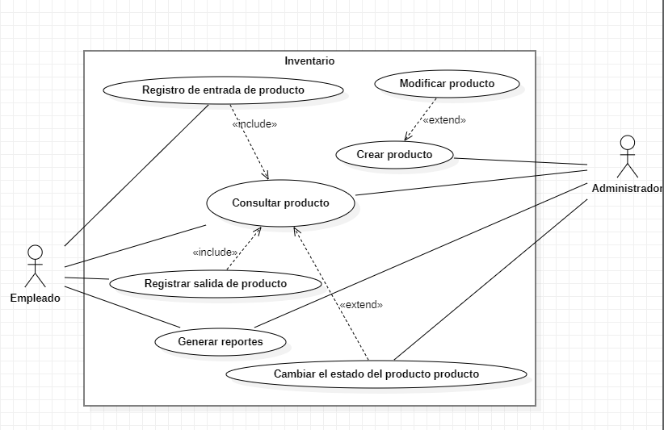
Casos de Uso
M Ó D U L O
MÓDULO
4 INVENTARIO

Slide 28
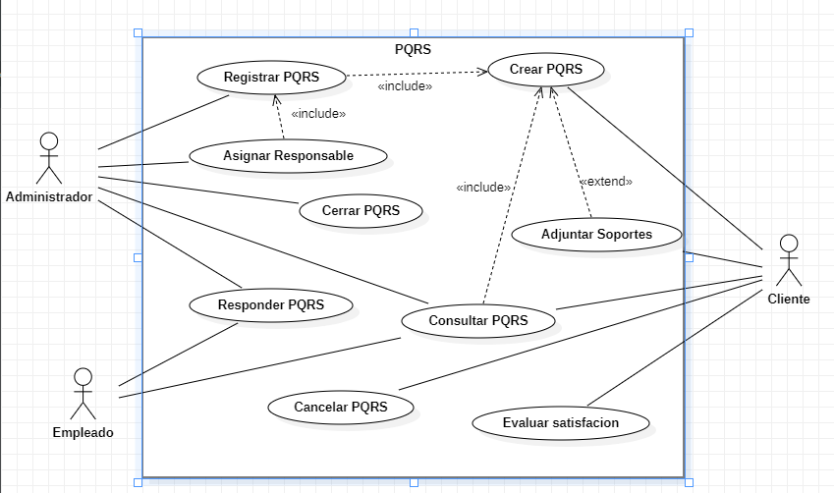
Casos de Uso
MÓDULO
5
PQRS

Slide 29


